Slide 1
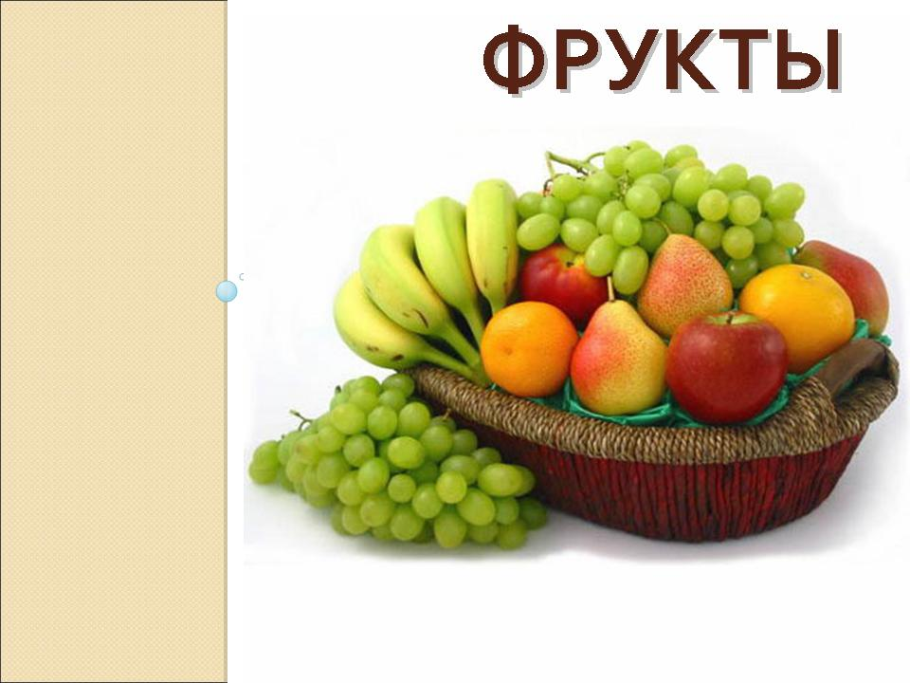

Slide 2
Цель:
Активизация словаря по теме «Фрукты»;
Совершенствование грамматического строя речи;
Развитие памяти и внимания.

Slide 3
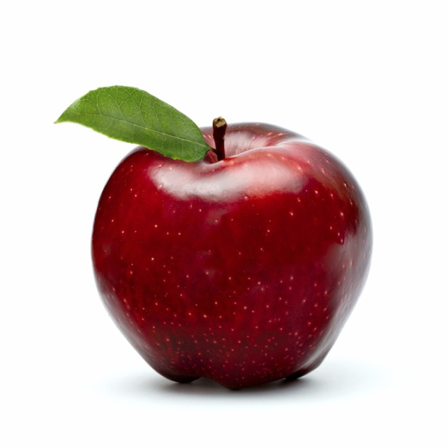
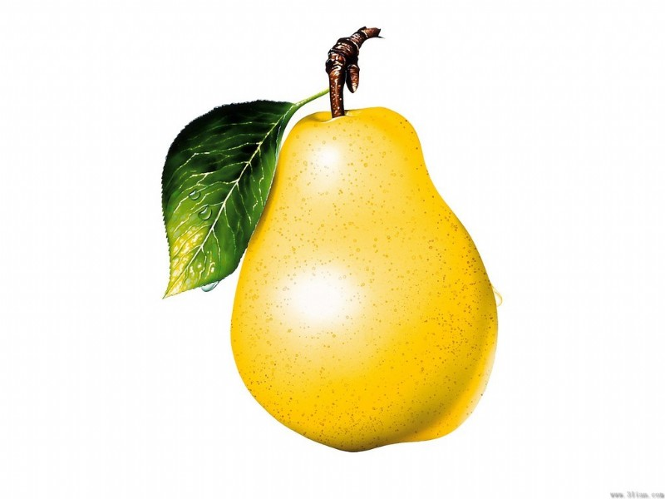
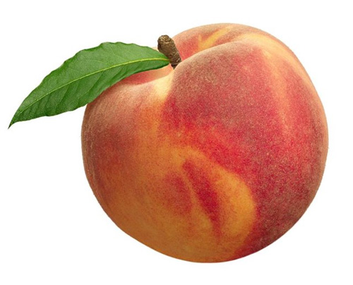
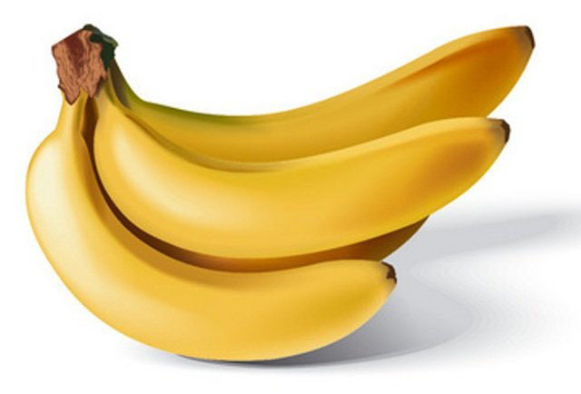
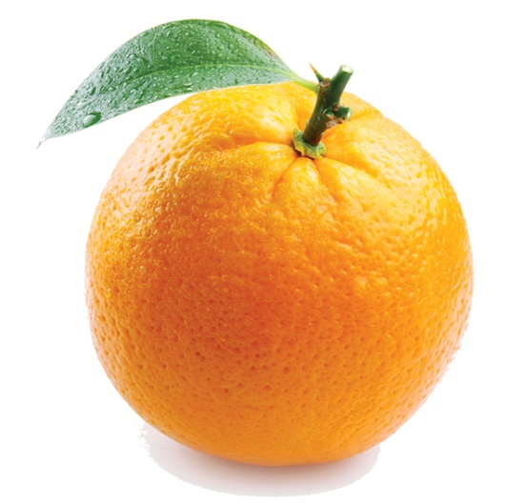
НАЗОВИ ОДНИМ СЛОВОМ
Яблоко
Груша
Персик
Банан
Апельсин

Slide 4
Прилагательные

Slide 5
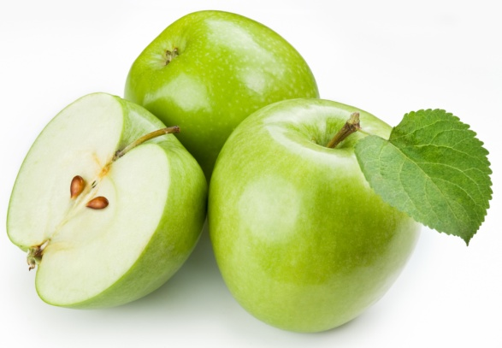
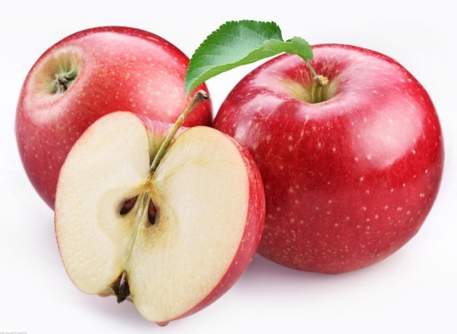
Яблоко
Круглое
Зелёное
Сочное
Красное
Кислое
Желтое

Slide 6
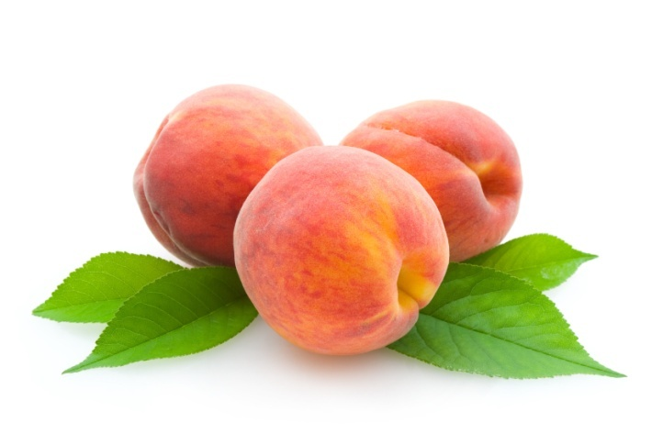
Персик
Круглый
Бархатистый
Сочный
Персиковый

Slide 7
Банан
Рассыпчатый
Спелый
Желтый
Сладкий
Вкусный

Slide 8
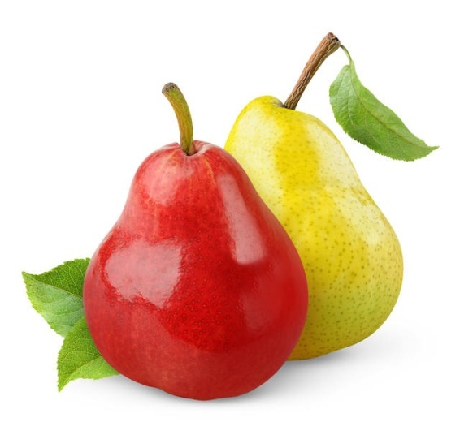
Груша
Желтая
Спелая
Зеленая
Сладкая
Твердая

Slide 9
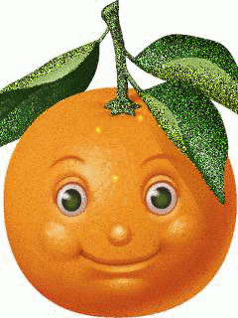
Апельсин
Ароматный
Оранжевый
Круглый
Сочный
Яркий

Slide 10
Глаголы

Slide 11
Яблоко
мыть
Резать
Чистить
Делить
Кушать

Slide 12
Банан
Резать
Чистить
Кушать
Делиться

Slide 13
Апельсин
Делить
Чистить
Резать

Slide 14
Груша
Резать
Кушать
Делиться
Мыть

Slide 15
Персик
Мыть
Резать
Делить

Slide 16
Преобразование
слов

Slide 17
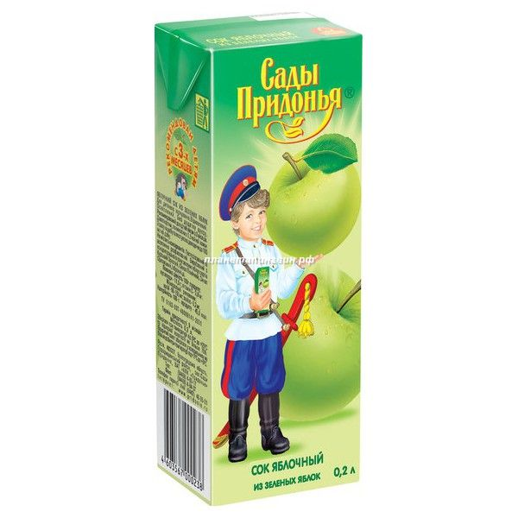
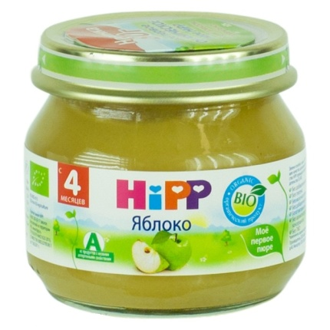
Яблоко
Яблочный сок
Яблочное пюре

Slide 18
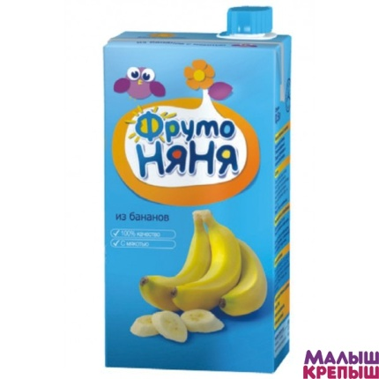
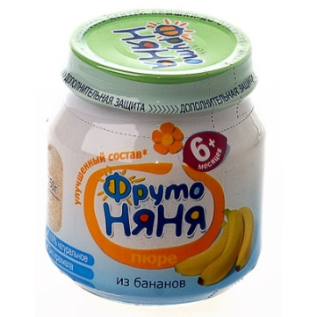
Банан
Банановый сок
Банановое пюре

Slide 19
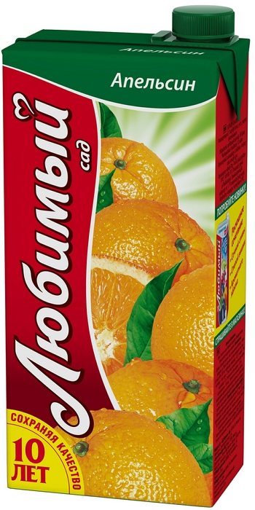
Апельсин
Апельсиновый сок

Slide 20
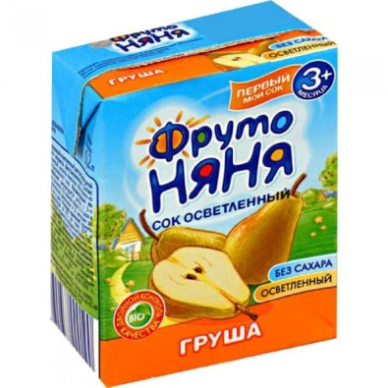
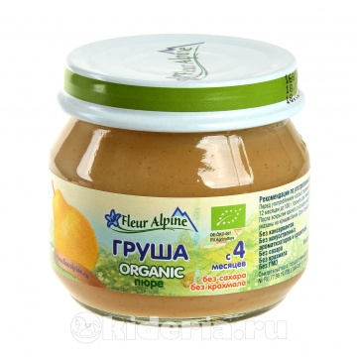
Груша
Грушевый сок
Грушевое пюре

Slide 21
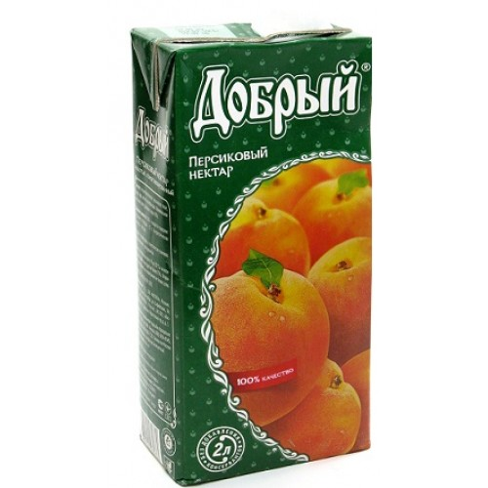
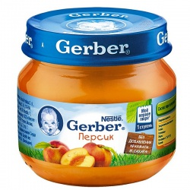
Персик
Персиковый сок
Персиковое пюре

Slide 22
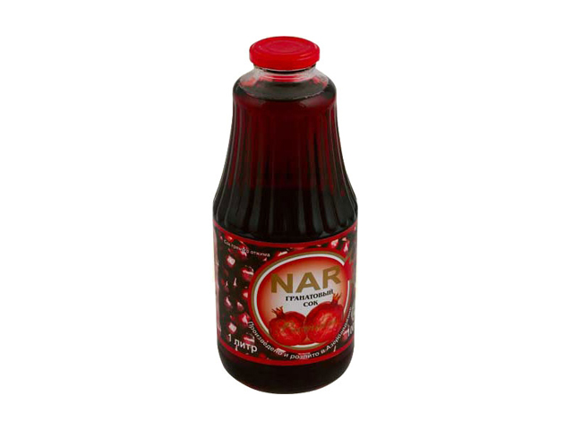
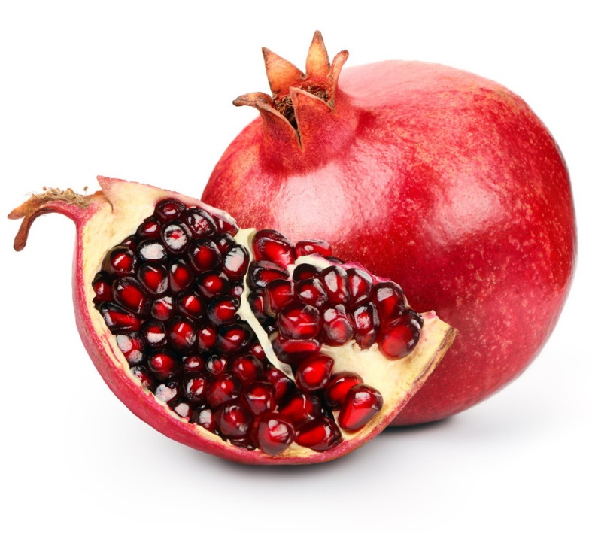
Гранат
Гранатовый сок

Slide 23
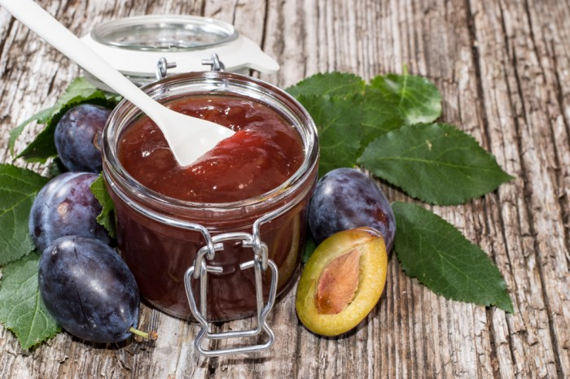
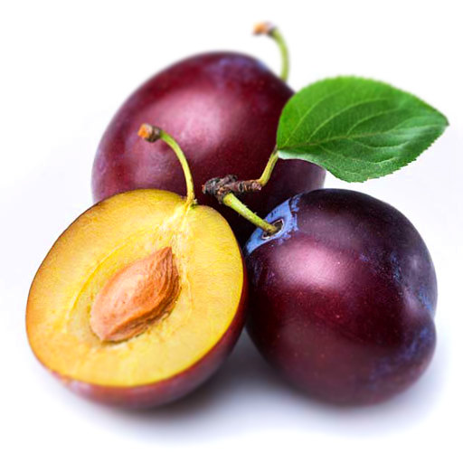
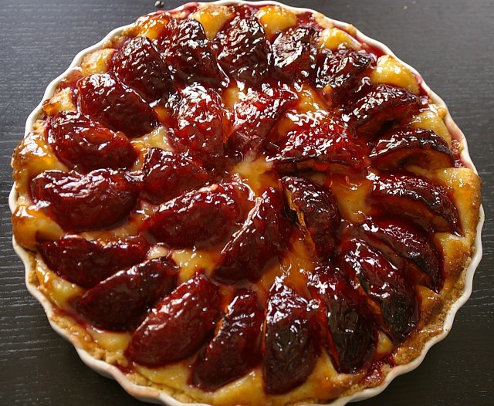
Слива
Сливовое варенье
Сливовый пирог

Slide 24

Игра «Чего не стало?»

Slide 25
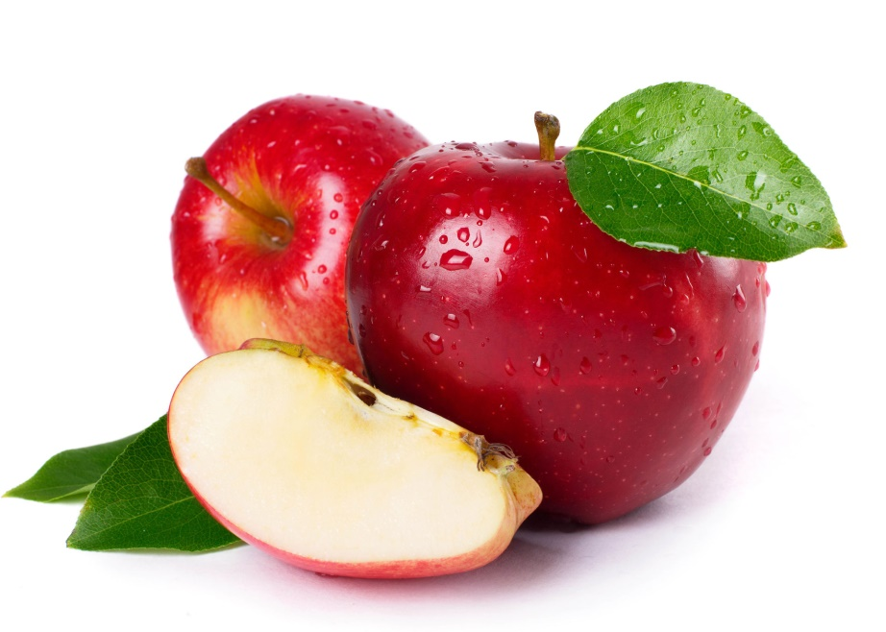
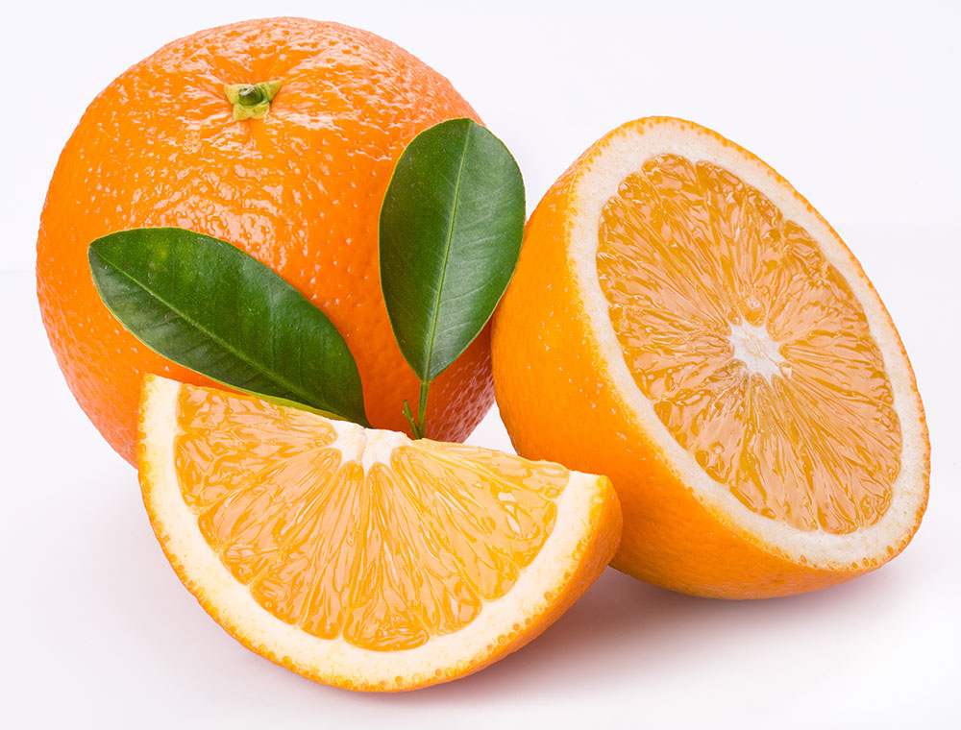
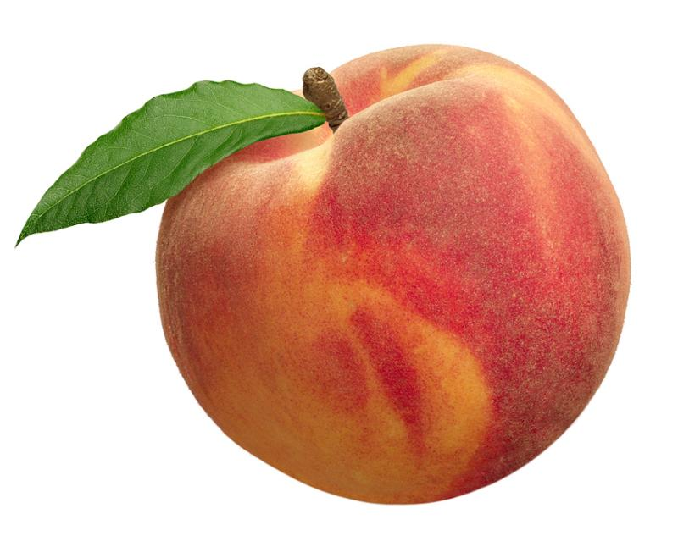

Slide 26
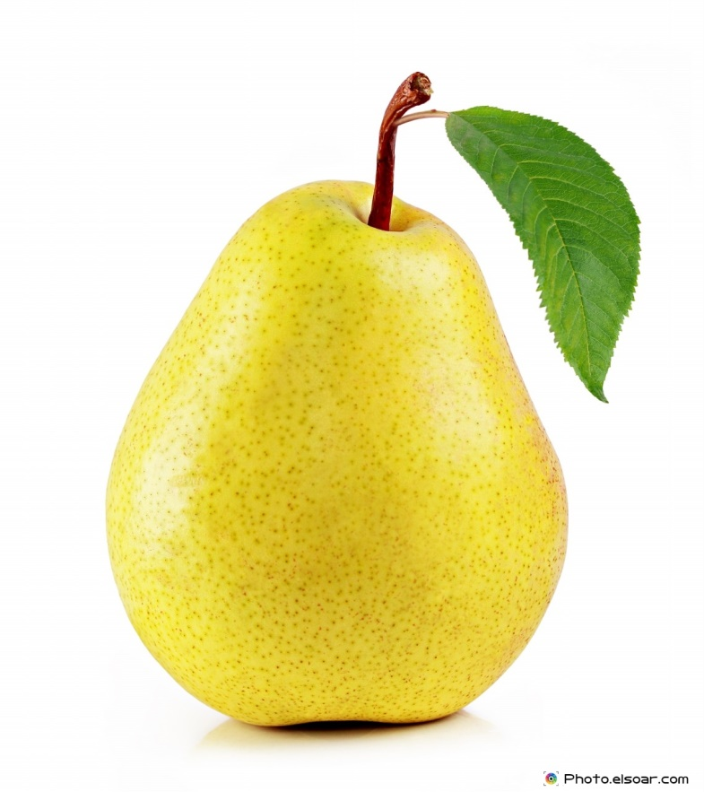

Slide 27
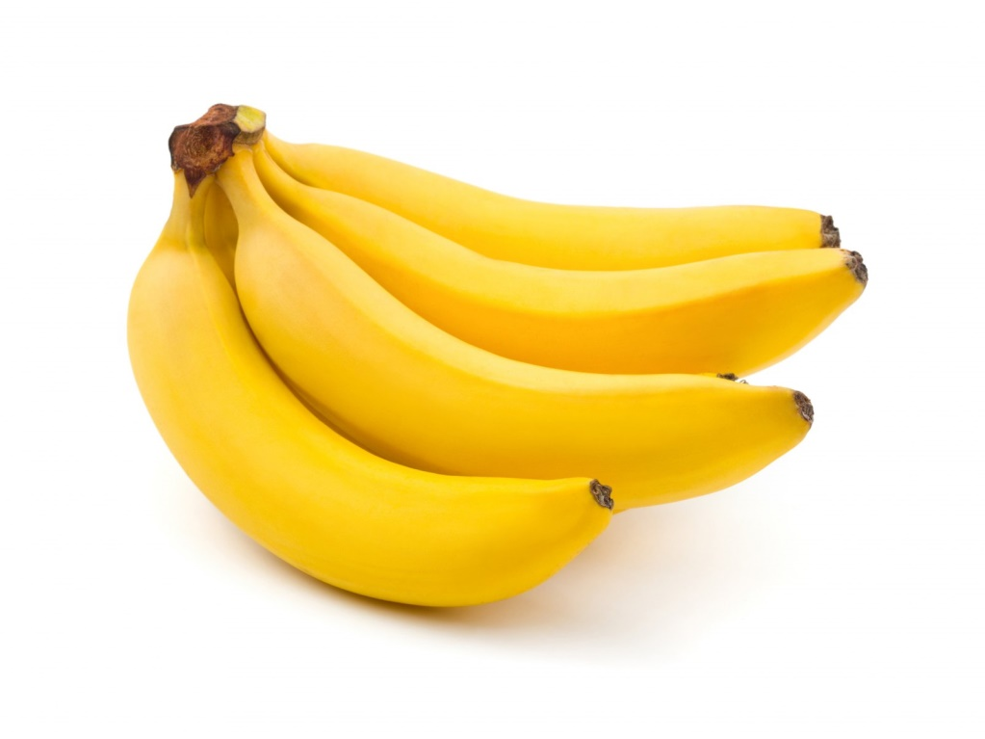
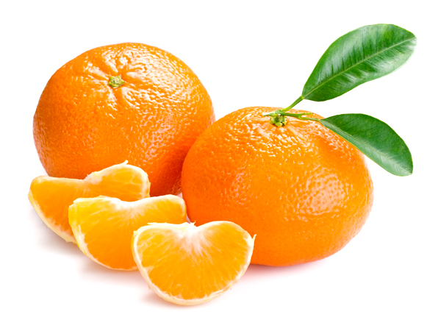
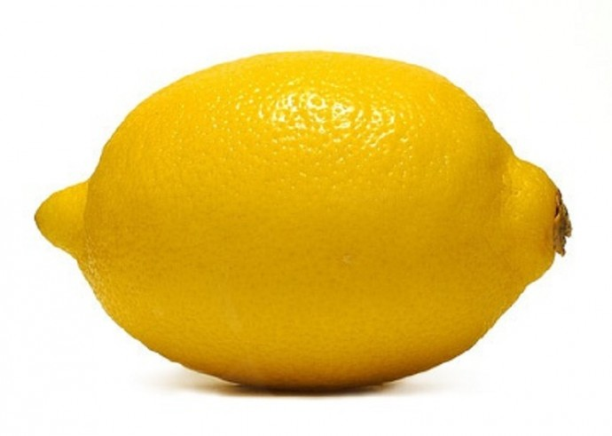

Slide 28

Игра «Что лишнее?»

Slide 29



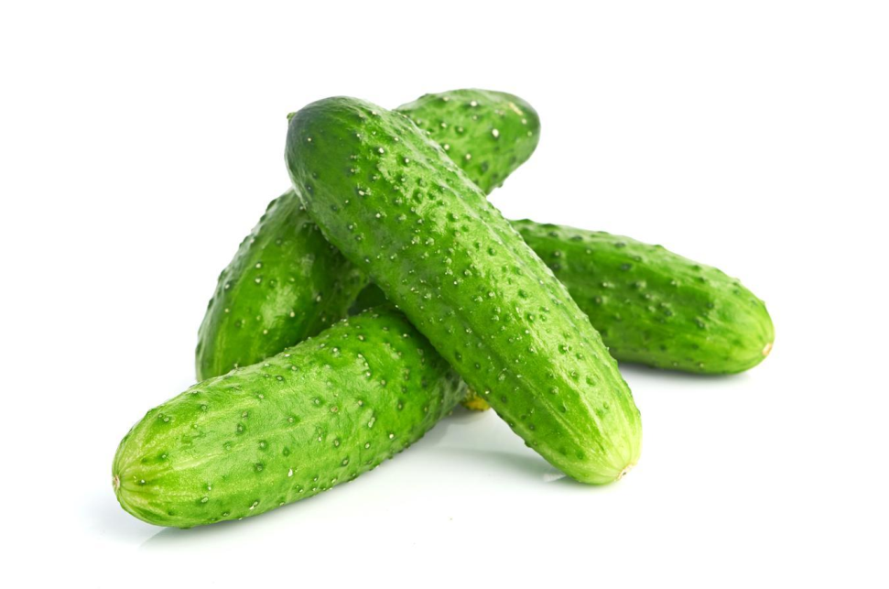

Slide 30
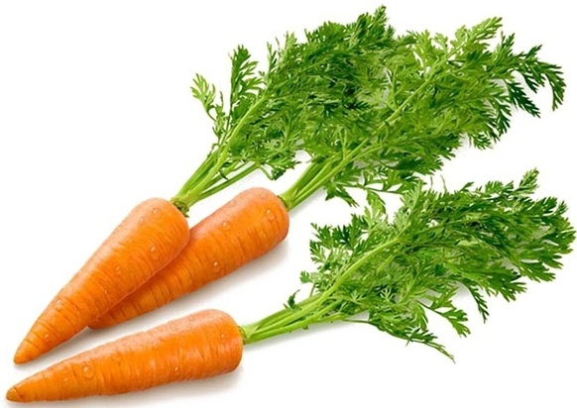
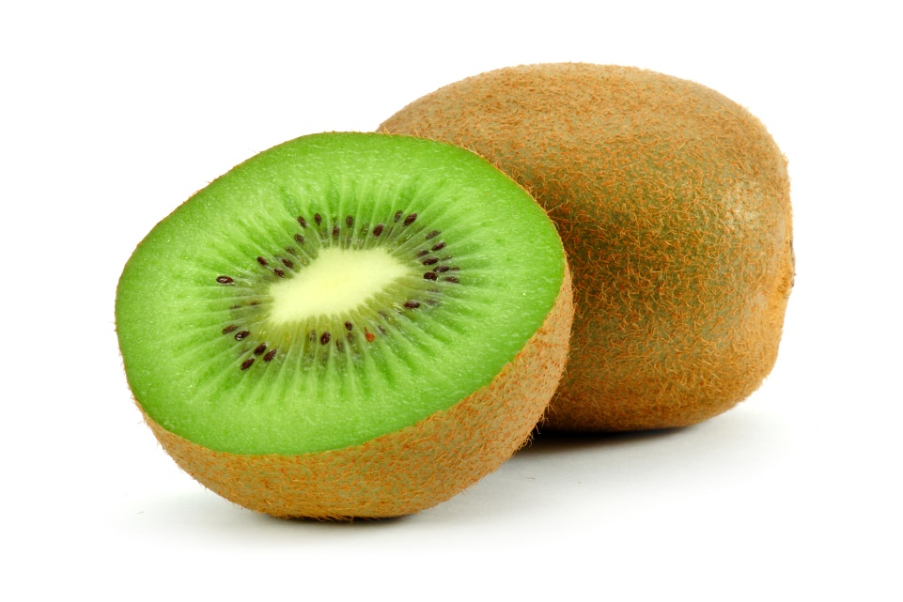
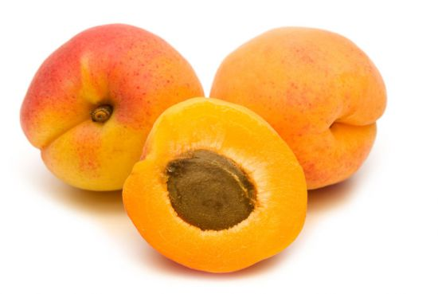

Slide 31
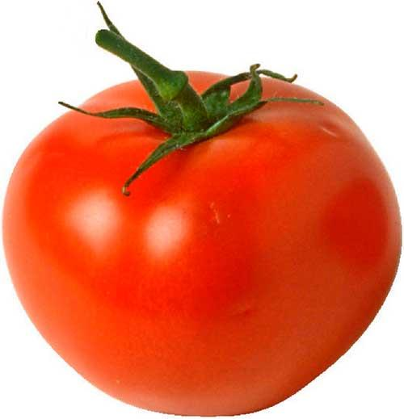
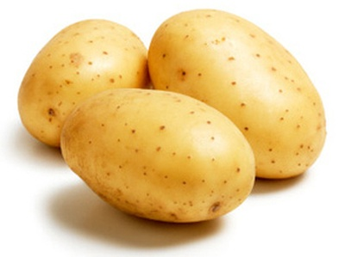
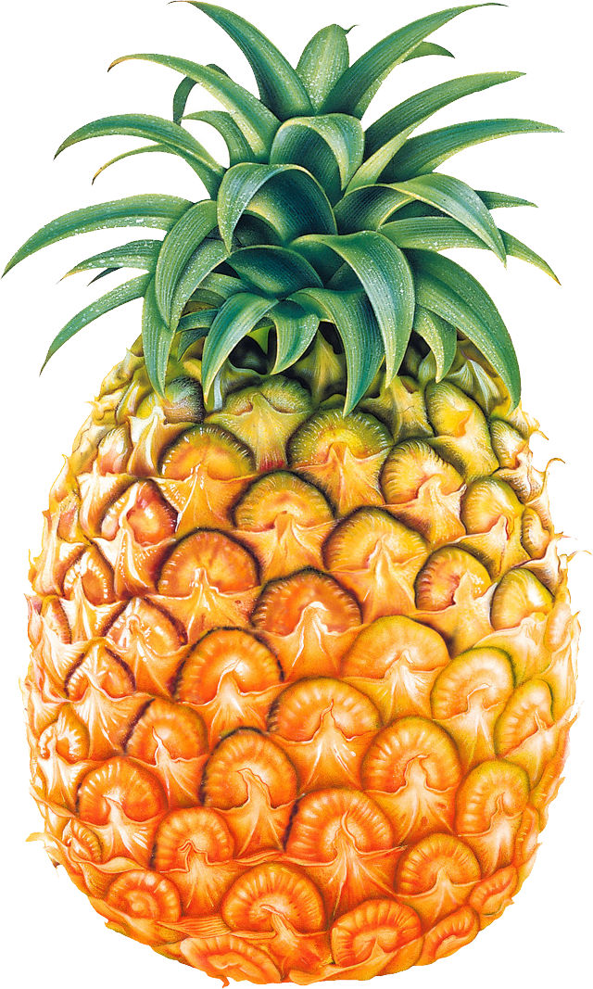
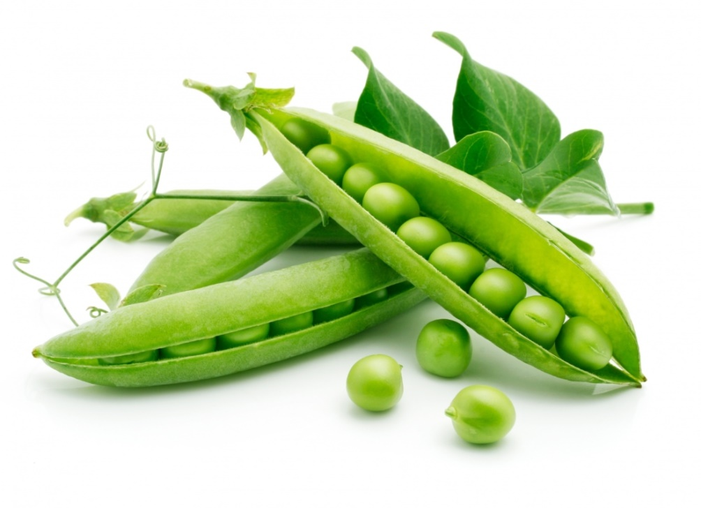

Slide 32
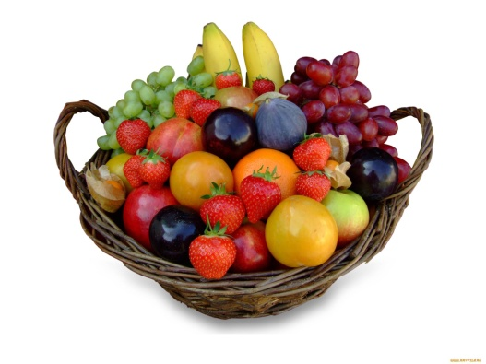



Загадки
С оранжевой кожей, На мячик похожий, Но в центре не пусто, А сочно и вкусно. Ответ (Апельсин)
Само с кулачок, красный бочок, Потрогаешь - гладко, откусишь - сладко. Ответ (Яблоко)
Спелый, сочный, ароматный
Я на яблоко похож.
Если по полам разрежешь,
Внутри ты косточку найдёшь. (Персик)
Сладок он, но толстокож, И чуть-чуть на серп похож. Ответ (Банан)
Этот фрукт на вкус хорош И на лампочку похож. Ответ (Груша)

Slide 33

Стихотворения
***
Оранжевый и яркий апельсин, На веточке висит совсем один, Так хочется скорей тебя сорвать, Чтобы на ужин сок твой выпивать.
***
Спросит Ванечка у мамы: - Где, скажи, растут бананы? И ответит Ване мама: - Знаю точно – в жарких странах!
***
Яблоко на яблоне у нас в саду растет, Но оно незрелое, летом зацветет. Станет потом желтым, как луна в ночи, Или покраснеет, как солнышка лучи.
А может и зеленым станет вдруг оно, Знаю только точно, что вкусное оно, Можно из него приготовить сок, А на праздник мама сделает пирог.
***
Странную форму груша имеет, И перед ней любой обомлеет. Пусть и жесткая порой она, Только вкусная всегда.
Можно вырастить на даче, Там вкуснее, там и слаще. Можно самому купить, И варенье всем сварить!
***
Персик все мы очень любим, Вкус его, конечно, не забудем. Он красивый, небольшой, Только вкусный он такой. Если надвое делить, Можно всех нас удивить. Мякоть вкусная внутри, Косточка сидит, ты посмотри.

Slide 34



